Slide 1

차세대 PMS 매뉴얼
(협약_계좌및카드개설)

Slide 2
01. 계좌 및 카드 개설(신한)
4. 협약
수정사업계획서 프로세스
상 세 내 용
홈페이지 > 내정보 > 신한계좌개설/카드발급 이동
신한계좌 개설(비대면/대면)
신한계좌 등록(수정사업계획서 작성시)
사업비(신한) 카드 발급(비대면/대면)
* 카드발급은 ②번단계에서 개설하신 계좌로 발급 받으
셔야 합니다.
⑤ 카드 등록
01
신한계좌/카드 개설 화면 접속
02
신한계좌 개설
(비대면/대면)
03
신한계좌 등록
(수정사업계획서 작성시)
04
신한카드 발급
(비대면/대면)
05
카드 등록

Slide 3
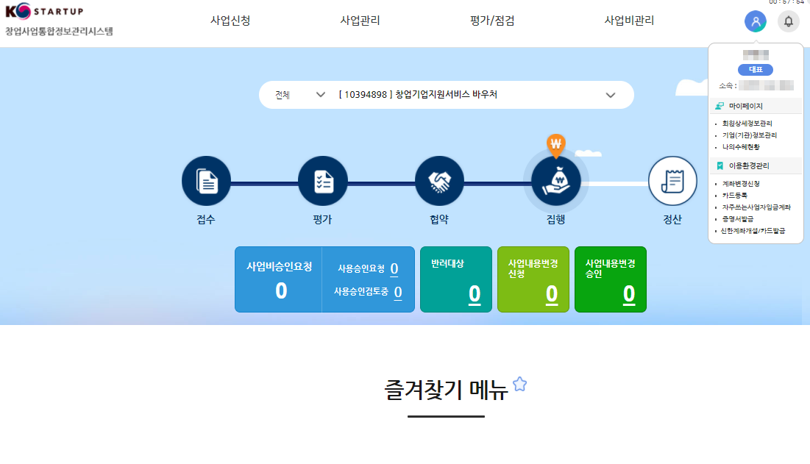
01. 계좌 및 카드 개설(신한)
4. 협약
1단계 : 신한계좌/카드 개설 화면 접속
사업이 선정된 후에 계좌 발급이 가능합니다.
통장 및 카드 개설 관리
1
① 홈페이지 > 내정보 > 신한계좌개설/카드발급 메뉴를 클릭합니다.
비대면 시 계좌는 1개만 발급 가능합니다.
기관변경 시 은행에 방문 하셔야 합니다.

Slide 4
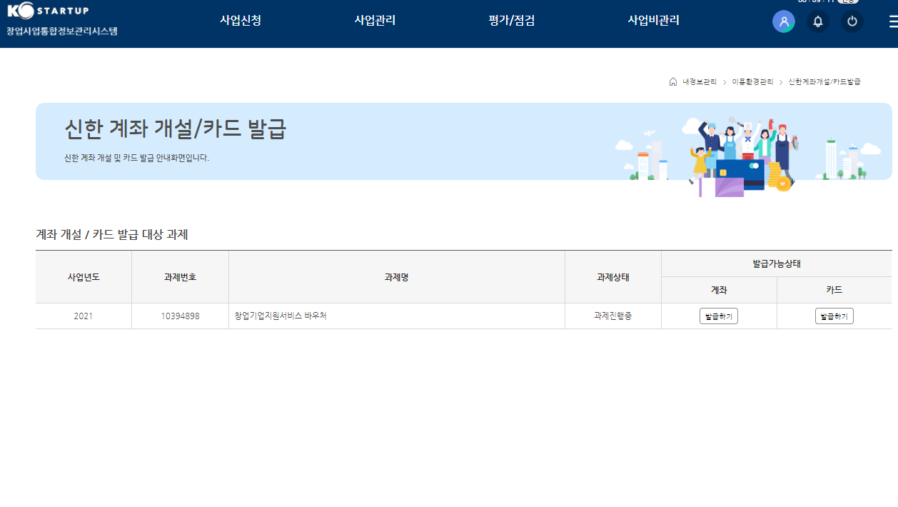
01. 계좌 및 카드 개설(신한)
4. 협약
2단계 : 신한계좌 개설(비대면/직접방문) (1/2)
사업이 선정된 후에 계좌 발급이 가능합니다.
통장 및 카드 개설 관리
- 계좌 발급하기
1
① 계좌 메뉴에 『발급하기』 버튼을 클릭합니다.

Slide 5
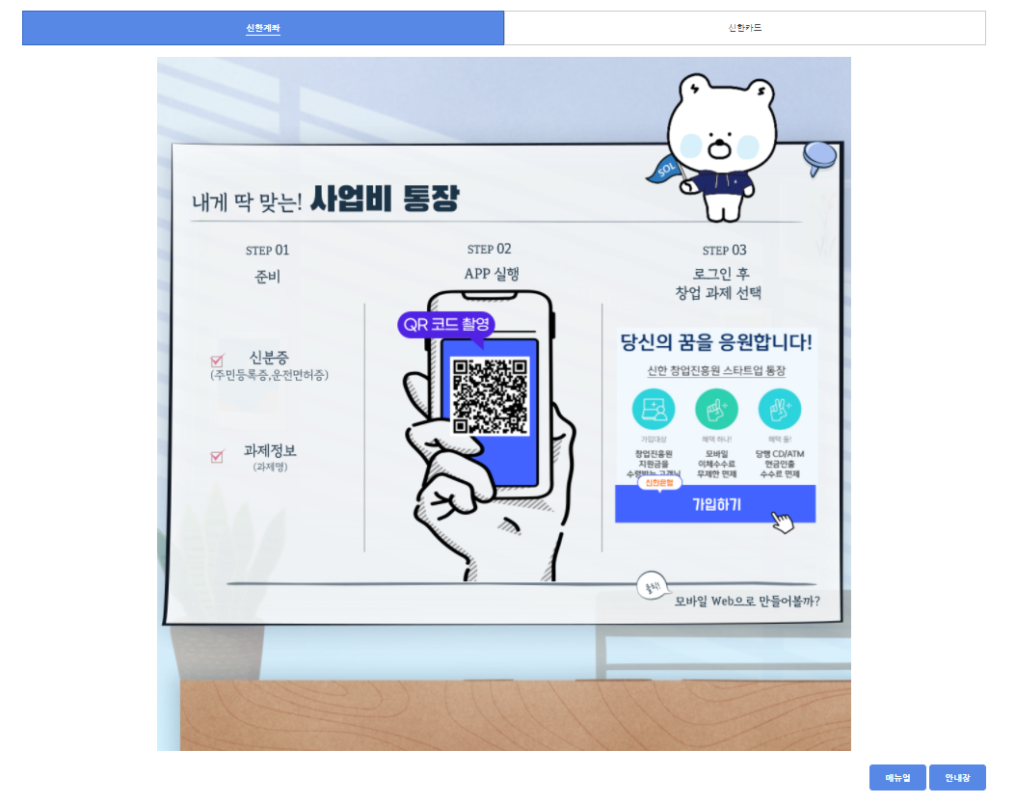
01. 계좌 및 카드 개설(신한)
4. 협약
2단계 : 신한계좌 개설(비대면/직접방문) (2/2)
사업선정 후에 계좌 발급이 가능합니다.
통장 및 카드 개설 관리
- 매뉴얼 버튼
- 안내장 버튼
1
2
① 『매뉴얼』 버튼을 누르면 비대면 개설 가이드가 나타납니다.
② 『안내장』 버튼을 누르면 직접 방문 개설 시 필요한 서류 등 개설 가이드가 나타납니다.

Slide 6
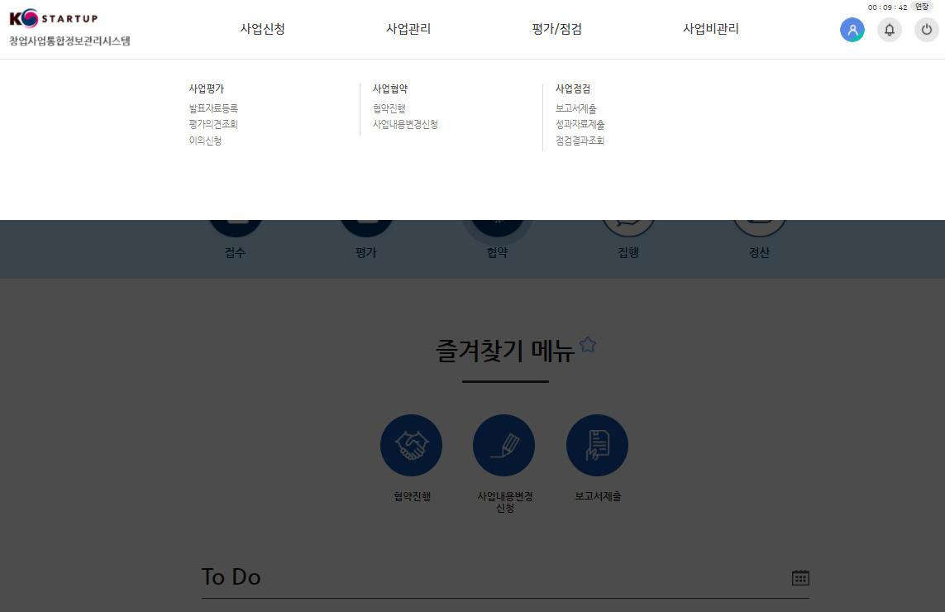
01. 계좌 및 카드 개설(신한)
4. 협약
3단계 : 신한계좌 등록(수정사업계획서 작성시) (1/5)
수정사업계획서에 계좌정보를 등록합니다.
1
신한계좌 등록
① 발급하신 계좌 등록을 위해 홈페이지 > 사업관리 > 협약진행 메뉴를 클릭합니다.

Slide 7
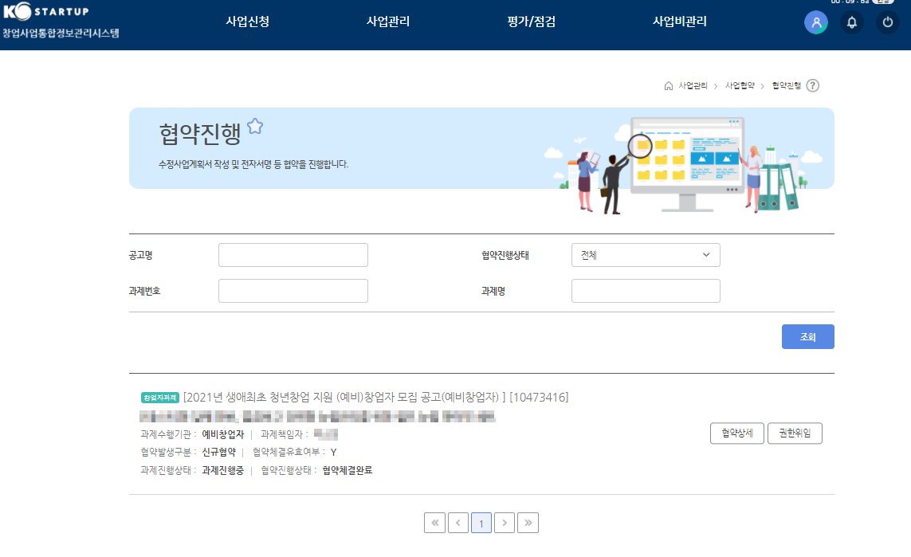
01. 계좌 및 카드 개설(신한)
4. 협약
3단계 : 신한계좌 등록(수정사업계획서 작성시) (2/5)
수정사업계획서에 계좌정보를 등록합니다.
신한계좌 등록
1
① 해당 과제를 선택합니다.

Slide 8
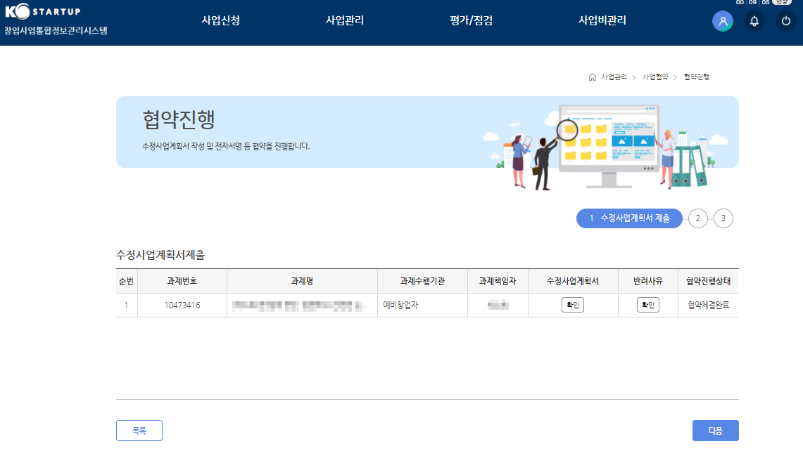
01. 계좌 및 카드 개설(신한)
4. 협약
3단계 : 신한계좌 등록(수정사업계획서 작성시) (3/5)
수정사업계획서에 계좌정보를 등록합니다.
신한계좌 등록
1
① 수정사업계획서 항목에 『확인』 버튼을 클릭합니다.

Slide 9
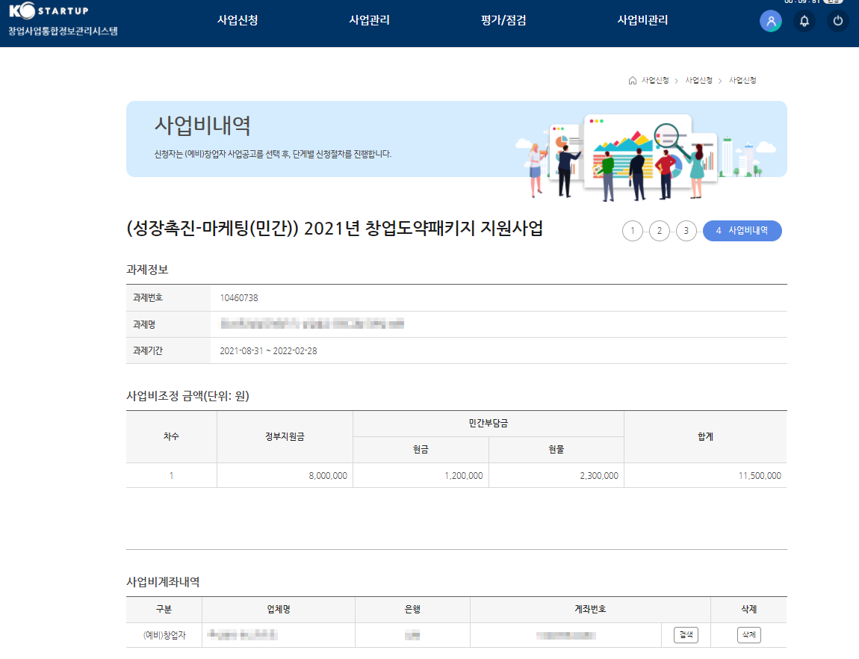
01. 계좌 및 카드 개설(신한)
4. 협약
3단계 : 신한계좌 등록(수정사업계획서 작성시) (4/5)
수정사업계획서에 계좌정보를 등록합니다.
1
신한계좌 등록
① 해당 항목에서 4단계 사업비내역을 클릭합니다.

Slide 10
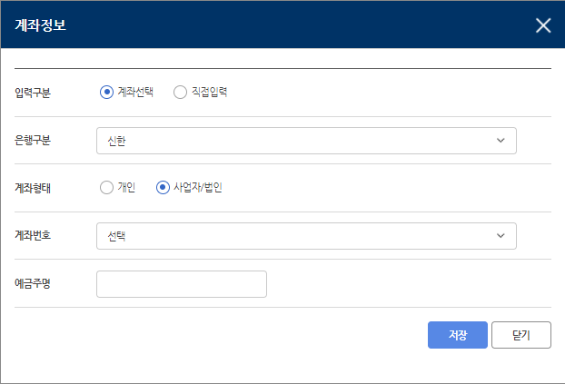
01. 계좌 및 카드 개설(신한)
4. 협약
3단계 : 신한계좌 등록(수정사업계획서 작성시) (5/5)
수정사업계획서에 계좌정보를 등록합니다.
2
신한계좌 등록
1
① 사업비계좌내역에서 『검색』 버튼을 클릭합니다.
② 계좌정보를 입력하는 팝업창이 나타납니다.
계좌정보 입력은 계좌선택과 직접입력 중 선택하여 입력하시면 됩니다.

Slide 11
01. 계좌 및 카드 개설(신한)
4. 협약
4단계 : 신한카드 발급(비대면) (1/3)
전담기관에서 선정된 후 수정사업계획서를 제출한 뒤 카드를 개설합니다.
통장 및 카드 개설 관리
1
① 홈페이지 > 내정보 > 신한계좌개설/카드발급 메뉴를 선택합니다.

Slide 12
01. 계좌 및 카드 개설(신한)
4. 협약
4단계 : 신한카드 발급(비대면) (2/3)
전담기관에서 선정된 후 수정사업계획서를 제출한 뒤 카드를 개설합니다.
통장 및 카드 개설 관리
- 카드 발급하기
1
① 계좌 메뉴에 『발급하기』 버튼을 클릭합니다.

Slide 13
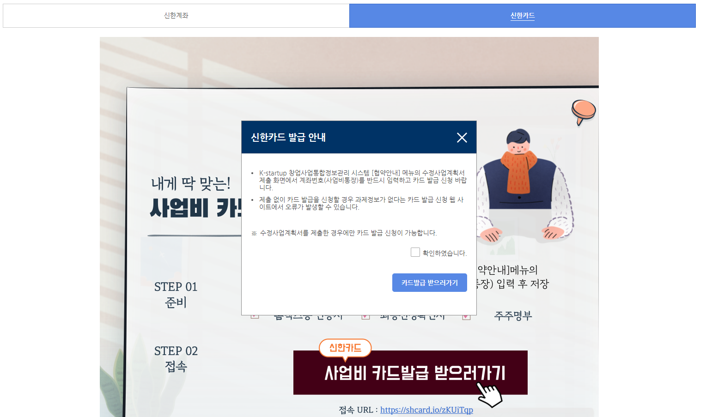
01. 계좌 및 카드 개설(신한)
4. 협약
4단계 : 신한카드 발급(비대면) (3/3)
전담기관에서 선정된 후 수정사업계획서를 제출한 뒤 카드를 개설합니다.
통장 및 카드 개설 관리
- 발급 안내 팝업
1
2
① 안내 창을 확인하신 후 ‘확인하였습니다.’의 체크박스를 클릭합니다.
② 버튼을 클릭하시면 신한 카드 발급 페이지로 이동됩니다.
* ①번을 반드시 체크하셔야 ②번 버튼이 클릭됩니다.

Slide 14
02. 카드등록
4. 협약
5단계 : 카드등록(1/4)
현재 사용중인 계좌정보, 사용등록 카드목록,미등록 카드목록의 확인 및 카드 등록이 가능합니다.
1
카드등록
① 홈페이지 > 내정보 > 카드등록 메뉴를 선택합니다.

Slide 15
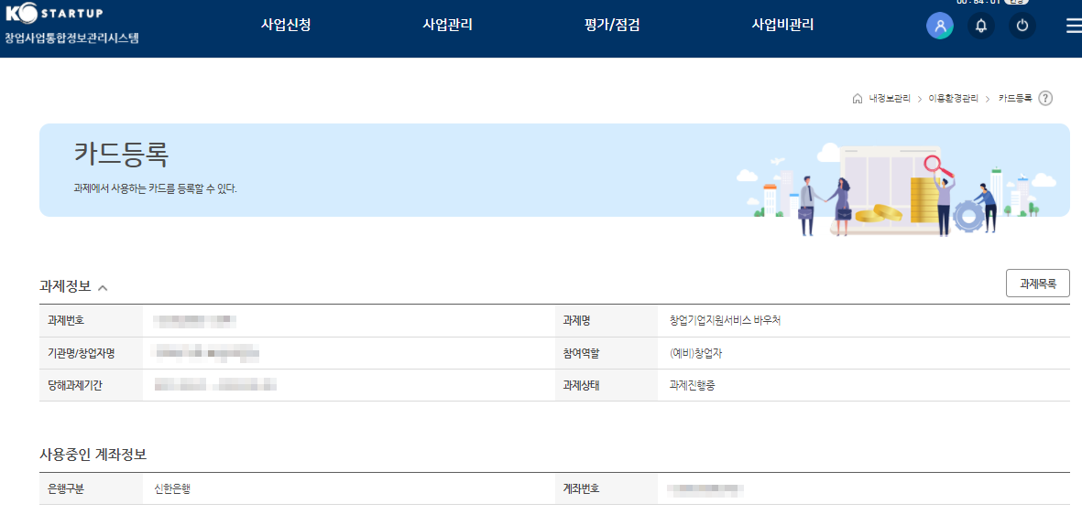
02. 카드등록
4. 협약
5단계 : 카드등록(2/4)
현재 사용중인 계좌정보, 사용등록 카드목록,미등록 카드목록의 확인 및 카드 등록이 가능합니다.
카드등록
- 과제정보 조회
- 사용중인 계좌정보 조회
1
현재 사용중인 계좌정보를 확인할 수 있습니다.

Slide 16
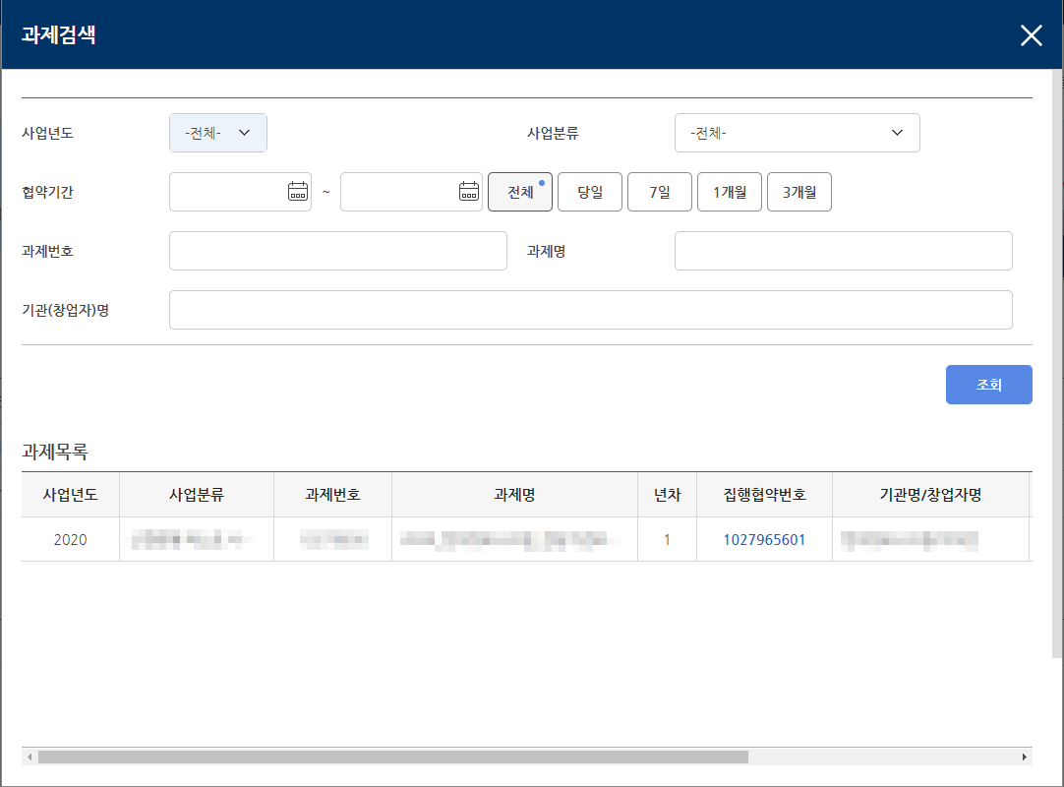
02. 카드등록
4. 협약
5단계 : 카드등록(3/4)
현재 사용중인 계좌정보, 사용등록 카드목록,미등록 카드목록의 확인 및 카드 등록이 가능합니다.
카드등록
- 과제목록 조회
1
2
3
『과제목록』을 클릭하시면 과제검색 창이 나타납니다.
과제검색은 상세 조회가 가능하고 과제목록을 보여줍니다.
집행협약번호를 클릭하면 과제검색 창이 닫히고 해당 과제가 선택됩니다.

Slide 17
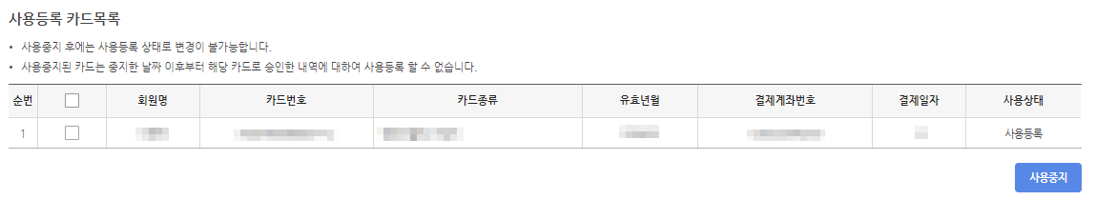
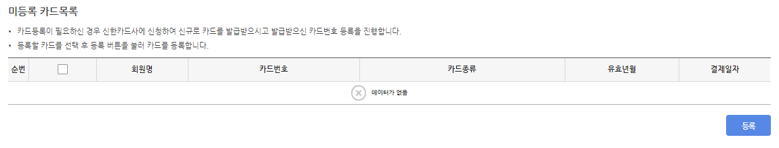
02. 카드등록
4. 협약
5단계 : 카드등록(4/4)
현재 사용중인 계좌정보, 사용등록 카드목록,미등록 카드목록의 확인 및 카드 등록이 가능합니다.
1
카드등록
- 사용등록 카드목록 조회
- 미등록 카드목록 조회
- 사용등록카드 사용 중지 (필요시)
2
사용 등록된 카드목록을 확인할 수 있습니다. 필요시에는 카드 사용중지가 가능합니다.
* 카드의 사용을 중지하시면 중지한 일자 이후에 카드 승인한 내역에 대해서 사업비 사용등록이 불가하고 중지한 일자 이전에
카드 승인한 내역에 대해서만 사용등록이 가능합니다.
② 사용중인 계좌를 카드결제계좌로 설정하였으나 등록하지 않은 카드가 조회됩니다.
* 사업비 계좌와 발급받은 사업비카드에 연결된 계좌가 동일하여야 미등록카드목록에 조회됩니다.
* 미등록 카드목록은 카드 신청 후 2~3일 후 조회가 가능합니다.

